Slide 1



Universidad Juarez Autónoma de Tabasco
División Academica de Ciencias Economico y Administrativo
PLANEACIÓN ESTRATEGICA DE LA MERCADOTECNIA
Resultados de Pagina FACEBOOK

Slide 2

JUSTIFICACIÓN DEL PROYECTO
Este proyecto permitirá comprender y aplicar la planeación estratégica de mercadotecnia como una herramienta clave para analizar el mercado, conocer al cliente, definir objetivos coherentes y diseñar una mezcla de marketing alineada con la misión y visión de la organización. Además, contribuirá a que los estudiantes/desarrolladores del proyecto fortalezcan sus habilidades de análisis, toma de decisiones y trabajo colaborativo, generando propuestas de valor más competitivas.

Slide 3

OBJETIVO
objetivo de mi proyecto es elaborar y aplicar un proyecto de Planeación Estratégica de Mercadotecnia que permita analizar el entorno, definir el mercado meta y diseñar estrategias de marketing coherentes, para mejorar la toma de decisiones y el uso de los recursos en un producto, servicio o proyecto determinado.

Slide 4

PLANEACIÓN
  Diseñar y aplicar un proyecto de planeación estratégica de mercadotecnia que permita comprender, de manera teórica y práctica, cómo se analizan los mercados, se definen objetivos y se elaboran estrategias de marketing que generen valor para el cliente y para la organización.
  Elaborar y presentar un plan de mercadotecnia basado en la planeación estratégica, que incluya análisis del entorno, definición del mercado meta, objetivos de marketing, estrategias y acciones concretas aplicables a un producto, servicio o proyecto determinado.
  Convertirse en un referente académico dentro del grupo/escuela, demostrando que la planeación estratégica de mercadotecnia es una herramienta clave para mejorar la toma de decisiones, apoyar futuros emprendimientos y fortalecer la formación de los estudiantes de administración y mercadotecnia.

Slide 5
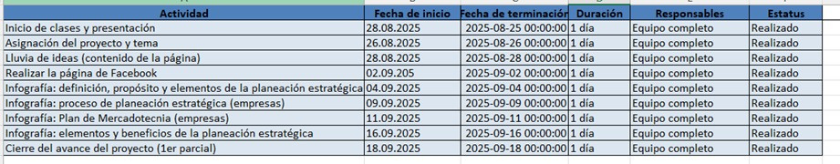
PLAN DE ACCIÓN

Slide 6

ROLES DE EQUIPO
Susana
Investigadora
Luis Alberto
Líder
Sharon Liney
Secretaria
Ramón
Desarrollador
  Cordinar todas las actividades del proyecto
  Supervisar avances y asegurar que se cumplan los objetivos
  Líderar reuniones del equipo
  Redactar actas y recopilar toda la información del proyecto
  Elaborar materiales de difusión ( grupo de facebook )
  Investigar el mercado y el público meta.
  Analizar la competencia
  Aplicar herramientas de análisis estratégico.
  Diseñar la propuesta de mercadotecnia.

Slide 7
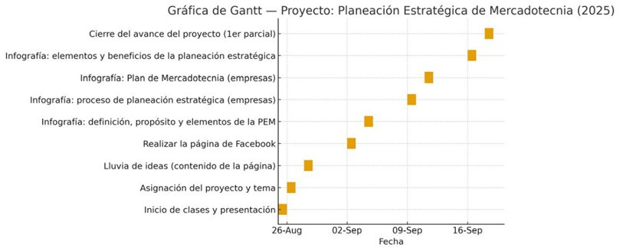
GRÁFICA DE GANT

Slide 8
IMPACTO ESPERADO
Nuestro proyecto tiene un impacto organizacional, ya que ofrece un modelo de plan de mercadotecnia que puede ser utilizado por proyectos escolares, emprendimientos o pequeñas empresas para tomar decisiones más informadas, reducir la improvisación, aprovechar mejor sus recursos y orientar sus acciones hacia objetivos claros y medibles.
Finalmente, generará un impacto formativo y profesional, al desarrollar en los participantes habilidades de análisis de mercado, trabajo en equipo, pensamiento crítico y diseño de estrategias comerciales. Esto incrementa su preparación para el campo laboral y les brinda herramientas para crear o mejorar sus propios negocios en un entorno competitivo.

Slide 9
CONCLUSIÓN
La realización del proyecto permitió demostrar que un plan de marketing bien estructurado es fundamental para orientar las decisiones de una organización hacia el logro de sus objetivos. A partir del análisis del entorno, la definición del mercado meta, la formulación de objetivos y el diseño de estrategias basadas en la mezcla de mercadotecnia, se comprobó que la planeación reduce la improvisación, optimiza el uso de los recursos y facilita la toma de decisiones más coherentes. también nos permitió a nosotros como compañeros tomar en cuenta el desarrollo de este proyecto ya que nos permitió como equipo fortalecer habilidades clave como el análisis crítico, la investigación de información, el trabajo colaborativo y la capacidad de proponer soluciones creativas frente a un entorno competitivo. En conclusión, la planeación estratégica de mercadotecnia no solo es una herramienta teórica, sino una guía práctica que permite a las organizaciones y a los futuros profesionales de la administración diseñar acciones de marketing más efectivas, medibles y orientadas a generar valor tanto para el cliente como para la empresa.

Slide 10

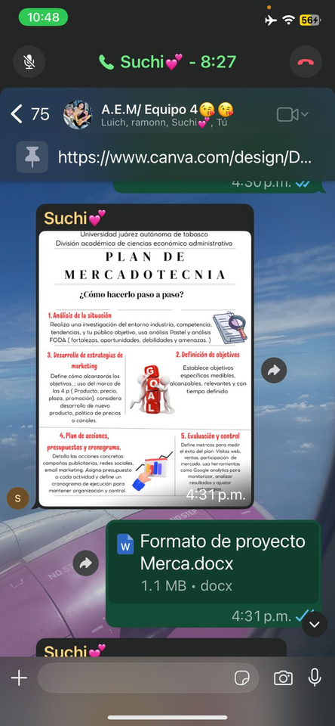
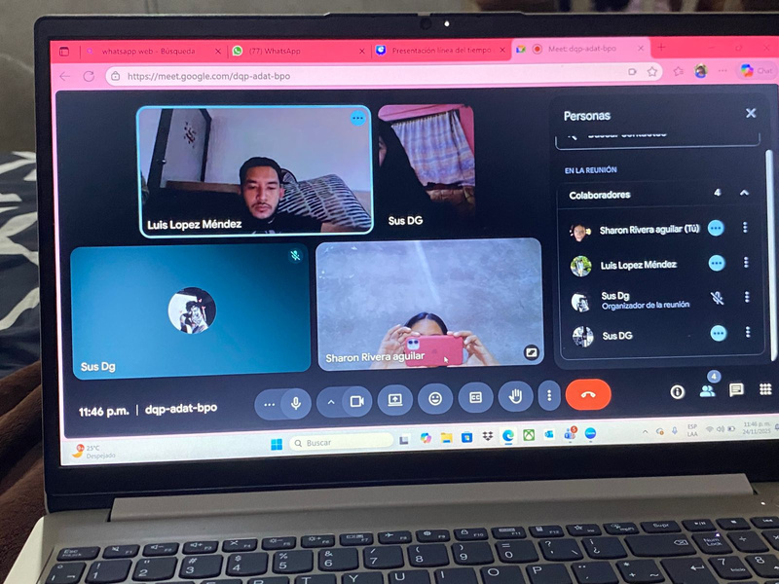
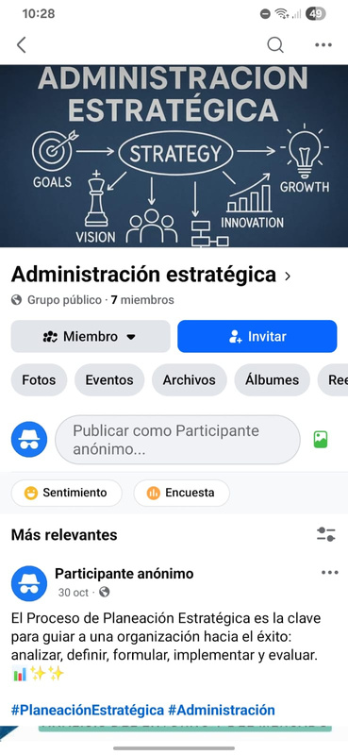
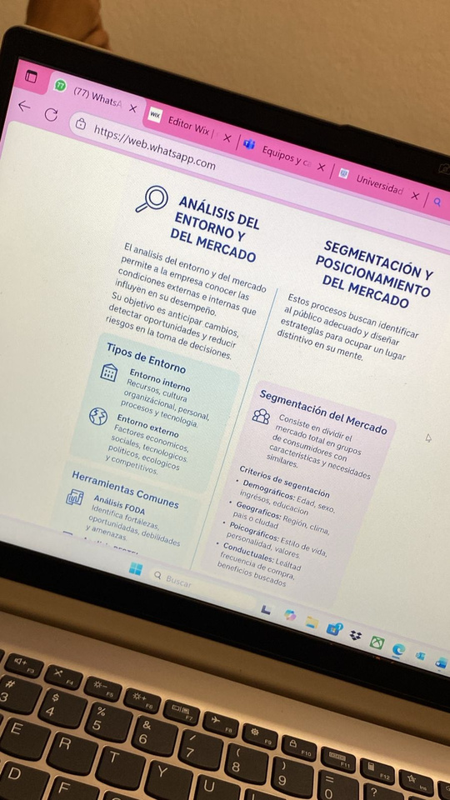
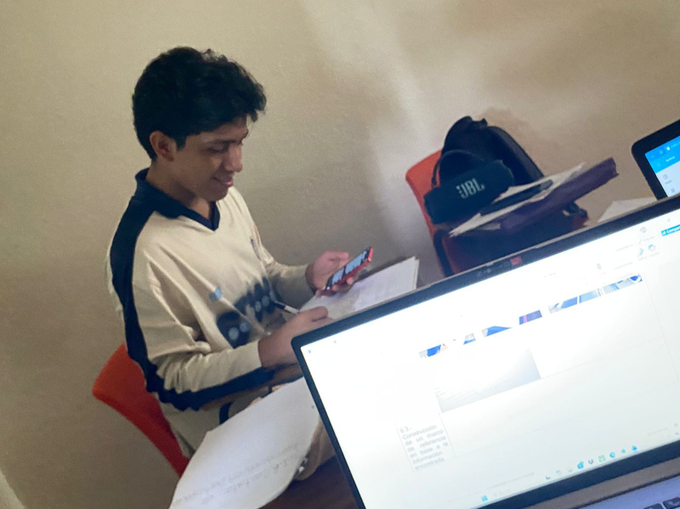
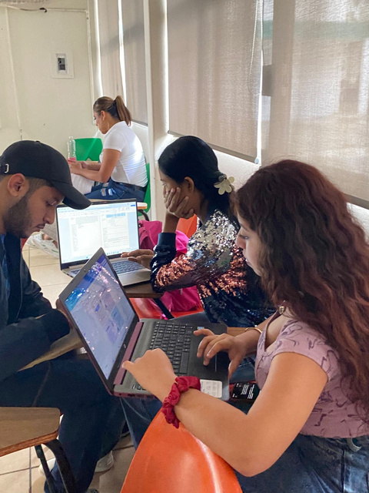
EVIDENCIAS

Slide 11
MUCHAS
GRACIAS

